Slide 1
APLIKATSIYA XAQIDA UMUMIY TUSHUNCHA

Slide 2
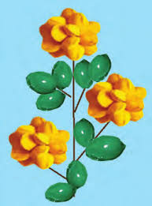
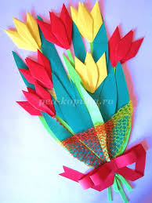
APLIKATSIYA XAQIDA UMUMIY TUSHUNCHA
REJA:
1.Applikatsiyada qirqishni har xil usullarini bajarish.
2. Mazmunli va bezakli applikatsiyalar.

Slide 3
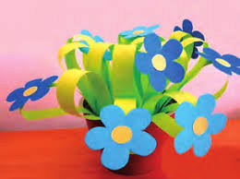

Slide 4
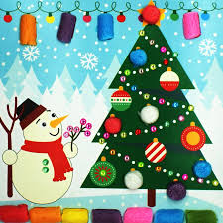
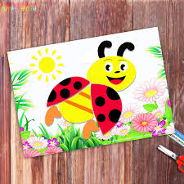
APPLIKATSIYADA QIRQISHNI HAR XIL USULLARINI BAJARISH
Applikatsiya xalq amaliy san’atida ­ keng o’rin tutadi. Applikatsiya so’zining ma’nosi, qirqib olib yopishtirish demakdir. Bu usulda qo’g’oz, mato, charm, somon, qurutilgan barglar, urug’lar, tashlandiq buyumlar, simlar, iplardan foydalanib xar xil ishlarni bajarish mumkin.

Slide 5
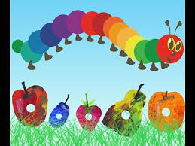
Applikatsiya- badiiy asarlar yaratishning eng soda va oson usulidir, bunda tasvirning asosi saqlanadi. Bu applikatsiyadan faqat bezash maqsadlardagina ko’rgazmali qurollar, turli o’yinlar uchun qo’llanmalar, o’yinchoqlar, bayroqlar, sovg’alar, devoriy gazetalar, stendlar, ko’rgazmalar va kostyumlarni tayyorlashdagina emas, balki kartina, panno, naqshlar va shu kabilarni yaratishda xam keng foydalaniladi.

Slide 6
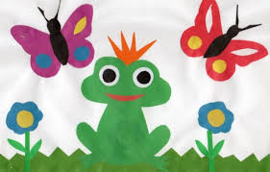
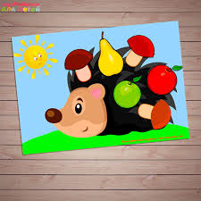
Applikatsiya bundan 2500 yil muqaddam ko’chmanchi xalqlarda paydo bo’lgan. Applikatsiya bilan kiyim bosh, turar joylar bezatilgan. Applikatsiya turli xalqlarda turli materiallardan tayyorlangan. Masalan: yakutiyaliklar applikatsiya ishida po’stloqdan foydalanishgan. Xanti-mansi, evenk va boshqa shimol xalqlari aplikatsiyada teri, sukno, moynadan foydalanganlar.
Qozoq, qalmoq, osetin, buryat va boshqa xalqlar applikatsiyadan milliy kiyim, uy-ro’zg’or predmetlarni bezashda foydalanishgan. Gazlamadan aplikatsiya materiali sifatida ancha keyinroq foydalanila boshlandi. Gazlama parchalarini fon xizmatini o’tovchi materialga tikib naqsh yaratilgan. Gazlamadan yasalgan applikatsiya bilan kiyim-bosh, uy-ro’zg’or predmetlari bezatilgan.

Slide 7
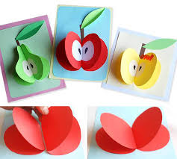
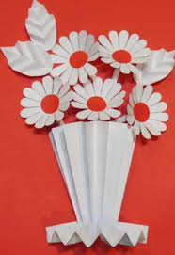
Hozirgi kunda applikatsiya har bir xalq san’atida juda keng tarqalgandir. Applikatsiyaning eng yosh turi flaristikadir. 1960-yilda dunyoda birinchi flaris rassomlar jamiyati tashkil etganlar.
Applikatsiya bilan shug’ullanishda bolalar dunyoqarashini uyg’un rivojlantirishda katta axamiyatga ega. Applikatsiya bolalar ijodiy qobiliyatini rivojlantirishga yordam beradi, fantaziyani boyitadi, kuzatuvchanlik,diqqat va tasavvurni faollashtiradi, irodani tarbiyalaydi, qo’l mehnati,shaklni his qilish, chamalash va rangni sezish qobiliyatini o’stiradi.

Slide 8
Applikatsiya qilish usuli bilan guruh xonalari, mexmomxona, oshxonalar, bolalar ayvonchalari bezaladi. Bolalar bog’chasida applikatsiya yasashda :
- Kichik guruhga tayyor qirqilgan shakl beriladi
- O’rta guruhdan boshlab bolalarga qaychi beriladi va ishlash
mustaqil olib boriladi.

Slide 9
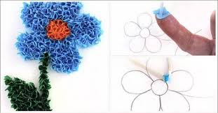
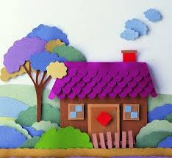
Applikatsiyada qog’oz asosiy rolni bajaradi. Applikatsiya ishini bajarishda xar xil yelim ishlatilavermaydi. Yelimni uy sharoitida arzon va oson usulda tayyorlash xam mumkin. Bu yelim kleyster deb ataladi. U kraxmaldan quyidagicha tayyorlanadi: bir choy qoshiq kraxmal, 5 choy qoshiq sovuq suvda aralashtirib olinadi, so’ng yarim stakan suv solib past olovda qaynaguncha kovlab turiladi, qaynashga yaqin qolganda olovdan olinadi va sovitiladi, so’ngra ishlatiladi. Applikatsiya ishini bajarish uchun tayyorgarlik ko’rish lozim. Bu quyyidagicha bajariladi: syujet tanlash, xomaki chizma; rangli qog’ozlarni tayyorlash; fon tanlash. Applikatsiya ishining ish qurollari: qaychi, yelim, kalka, pichoqcha, chizg’ich, qoraqalam, moyqalam, kopirovka, flamasterlardan iborat.

Slide 10
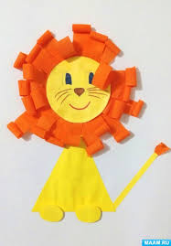
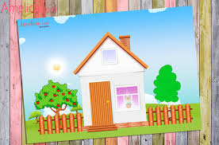
Applikatsiya ishlari oddiydan tortib mazmunli, kantili, dekorativ, qo’lda yirtish orqali mozaika usulida tabiat materiallaridan ( barg,urug, danak, piyoz po’sti, shisha siniqlari tashlandiq similar, va iplar) ham bajariladi. Applikatsiya tayyorlashda odiiy va murakkab qirqish usulidan foydalaniladi. Oddiy qirqish usulibilan yaxlit shakl hosil qilinadi va qirqilgan shakl quyidagicha teng va tekis qirqiladi. Qog’ozni 5-6 qavat qilib buklab turib qirqishga murakkab qirqish usuli deyiladi.
Bu usulda qirqishga 1-ta shakl 5-6 martaga ko’payib chiqiladi. Quyida bir necha murakkab qirqish usullarini keltiramiz:

Slide 11
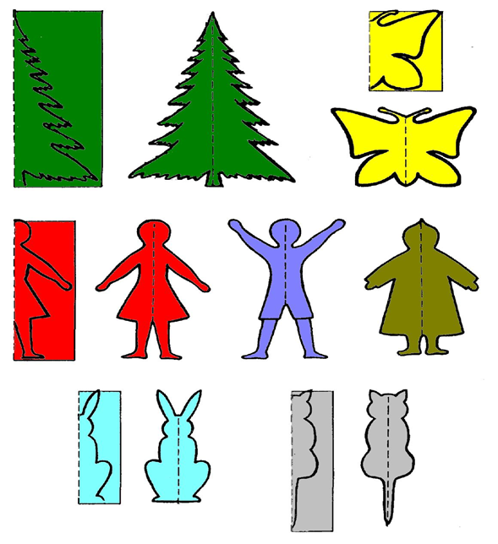
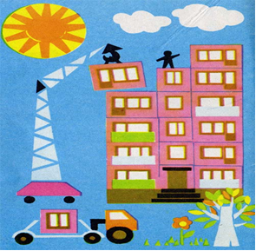
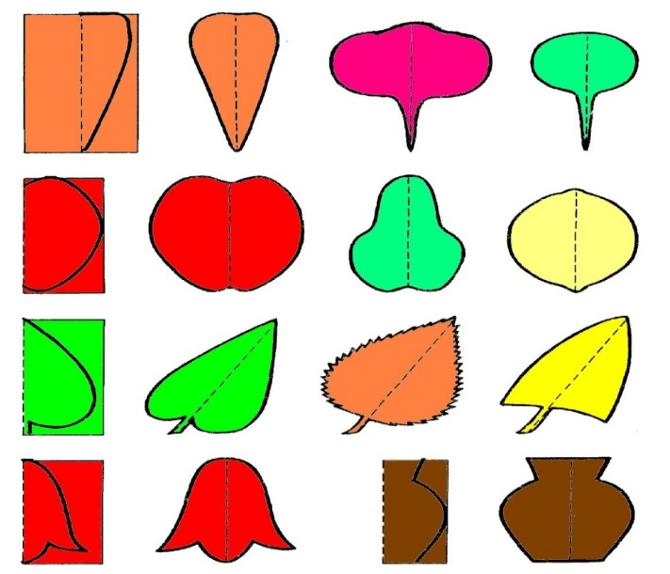
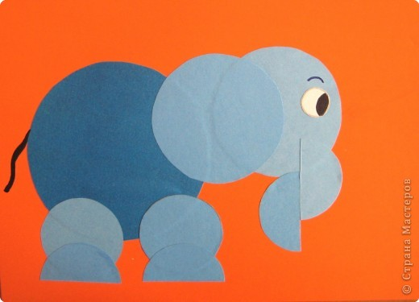

Slide 12
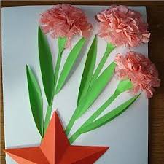
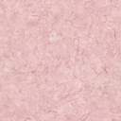
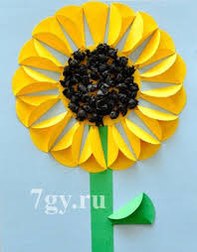
Applikatsiya yaratishda asosiy e’tibor uning umumy kompozitsiyasiga qaratilishi kerak. Yaxshi o’ylangan kompozitsiya, ya’ni tasvirlash lozim bo’lgan narsalarni joylashtirish – applikatsiya muvoffaqiyatining garovidir.
Eng oddiy applikatsiya bu geometrik shakllardan applikatsiya qilinadigan naqshli applikatsiyadir. Avval naqshning xomaki nusxasi tuziladi, so’ngra kerakli detallar (geometrik shakllar) o’lchami va miqdori hisoblanadi. Detallar tayyorlanib ma’lum tartibda joylashtiriladi va yopishtirishni qaysi detaldan boshlab kerakligi aniqlanadi.

Slide 13
2.
Qog’ozni Ikkiga buklash yoli bilan qirqish. Simmetrik shakldagi predmetlarni qirqish usuli: barglar, gullar, idishlar( kuvshin, vaza va x.k.) Bu shaklda qog’ozni qirqishda qiyadigi shaklni yarmini tasavvur etish lozim
3.
Qog’ozni bir necha marotaba buklab qirqish. Murakkab simmetrik shakllarni qirqish usuli: barcha qismlar markaz atrofida joylashgan(salfetka, qorparchasi, romashka, bo’takoz).
Kvadrat qog’ozni bir necha marotaba diagonal bo’yicha buklanadi. Buklangan joyini ikki barobar qirqish lozim. Ya’ni bir-biriga to’g’ri kelishi uchun(gullar uchun).

Slide 14
4.
Qog’ozni garmoshka shaklida qirqish. Bu usul bir xil
shakldagi predmetlar va girlyandalarni qirqishda foydalanadi. Qog’ozni eniga teng bir-biriga tushishini xisobga olib buklab qirqiladi. Girlyanda qirqishda bir-biri bilan bog’lagan xolda qirqilishi lozim. Shuningdek bir-birini bog’lovchi qismlariga qaychi tegishi kerak emas. Buklangan tomonda bir yoki ikki tomondan predmetning rasmini qirqiladi.
5.
Qog’ozni qismlarga bo’lib qirqish. Biror predmetni murakkab konstruktsiya yoki xar xil rangdagi qismlarni olish uchun aloxida qismga bo’lib qirqiladi. Qirqishda xar bir qismnibg o’lchovini inobatga olish lozim.

Slide 15
2. Mazmunli va bezakli applikatsiyalar
Bolalar uchun applikatsiya – bu qirqish, yopishtirish yoli bilan tasvir olish. Applikatsiya amaliy san’atning bir turi xisoblanadi. Applikatsiya yordamida xar xar xil shakldagi faktura va materiallardan panno, otkritkalar, aksessuarlar modniy ko’ylaklar uchun, rasmlar yaratiladi. Barcha buyumlarni yaratishda uni bajarish texnikasi asos bo’ladi. Barcha xolatlarda material yopishtirib asosiga tikiladi.

Slide 16
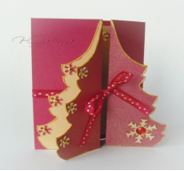
Applikatsiya turlari
Applikatsiyaning xar xil turlari mavjud. Tematika bo’yicha uni uch guruhga bo’lish mumkin:
Predmetli applikatsiya. Uncha murakkab bo’lmagan applikatsiya bo’lib uni qog’oz, mato va boshqa
materiallardan shakl qirqib asosiga yopishtiriladi, tasvir barg, xayvon, uy, qushlar va x.k. bo’lishi mumkin.
Suyjetli applikatsiya – bu biror xarakatni yoki voqeani tasvirlaydigan tasvir bo’lib bir necha detallarga
bo’linib yopishtiriladi.
Dekorativ applikatsiya–bu bezakli applikatsiya, unda ramkalar, albomlar, uy-ro’zg’or buyumlari
bezatiladi. Koproq naqshlar va ornamentdan iborat bo’ladi.

Slide 17
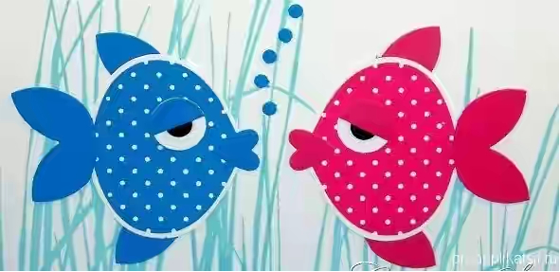
Bundan tashqari applikatsiya turlari quyidagicha bo’linadi:
Rangi bilan( rangli, oq-qora, bir xil rangda);
Xajmi bilan(yassi, bortib chiqqan);
Materiali bilan ( qog’oz, mato, tabiiy buyumlar, tosh va x.k.)
Tushunishga oson bo’lishi uchun bezakli applikatsiyalarni turlarini misol qilib keltiramiz.

Slide 18
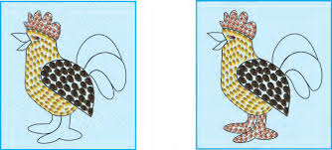
Xajmli applikatsiya
Bu applikatsiyani yaratishda oldin qog’ozga sxematik rasm tushiriladi, keyin katta xajmdagi elementlarni tayyorlab olinadi. Bu – qog’ozdan katta doiralar, garmoshka, prujinka, va boshqa elementlar bo’lishi mumkin. Katta xajmdagi detallar oldin rasmga terib olinadi , so’ng yopishtiriladi. Ulardan biri plastik applikatsiyadir.

Slide 19
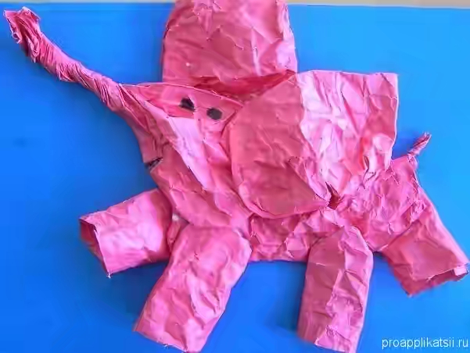
Yassi (tekkis) applikatsiyaga nisbatan plastik applikatsiya fantaziya va mexnat talab etadi. Rangli qog’ozni olib g’ijimlab plastik xolatga keltirish lozim. G’ijim qog’ozni sekin asta yozib predmet shaklini berish lozim. Kerakli shaklga kelganda asosga yopishtirish kerak bo’ladi. Yopishtirishda buyumni kerak bo’lsa yozish yoki buklash kerak bo’ladi. Bola bilan ishlashda oddiy buymlar yasashni talab qilish lozim.

Slide 20
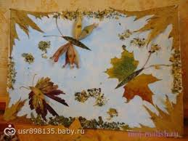
Bolalar uchun barglardan applikatsiya
Bu applikatsiya ishni yaratishda barglar to’plash lozim. Chiroyli o’simliklarning barglarini yig’ib olib, barglarni quritishda kitob orasida quritish mumkin, yanada tezroq qurutish uchun dazmol xam ishlatish mumkin.Ya’ni barglarni qog’oz yoki gazetadan foydalanib dazmol qilish lozim. Barglardan rasmni yaratish uchun oldindan yaxshi o’ylab olish lozim. So’ng qog’ozga tartib bilan joylashtirib olib, yopishtirish kerak.

Slide 21
Matodan tayyorlanadiga bezakli applikatsiya
Bu applikatsiyani yaratishda matodan foydalaniladi. Mato paxtadan tayyorlangan bo’lishi kerak, unga ishlov berishda matoni kraxmalga bo’ktirish lozim. Matoni kraxmallashtirishda kartoshka kraxmali va suyuq kleysterdan foydalanish mumkin. Agarda mato sintetik bo’lsa uni jelatin suyuqligiga bo’ktirish lozim. Tayyor bo’lgan mato maxsulotini kerakli buym detallari qirqib olinib yopishtiriladi.
Kvilling
Kvilling applikatsiya mexnat talab qiladigan va qiziqarli turi bo’lib, uni yaratishda oddiy tekis qog’oz va qo’g’oz tasmalardan foydalaniladi. Qo’g’ozni olib unga rasm solinadi. Qo’g’ozga tushirilgan tasvirni to’ldirishda uzun tasmali qo’g’ozni o’rab yopishtirib boriladi. Buni qunt va sabr bilan bajarish kerak bo’ladi.

Slide 22
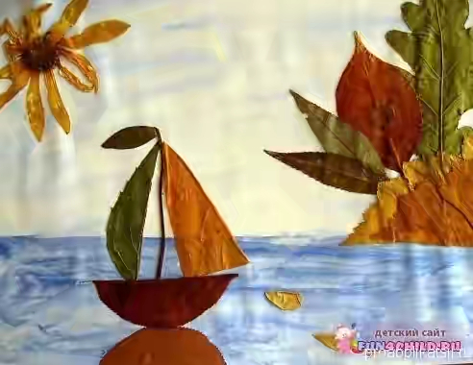
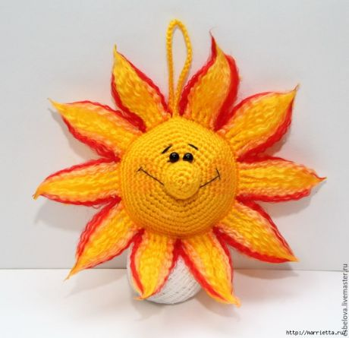
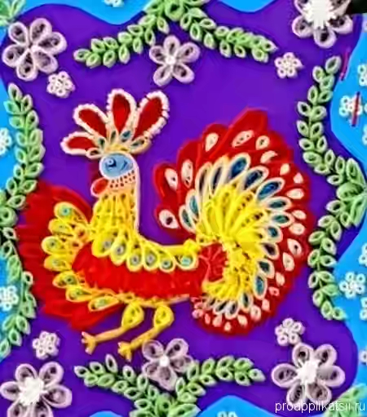

Slide 23
E`TIBORINGIZ UCHUN
RAHMAT!!!

